Slide 1
数据库课程设计分享
<by 师浩晏>

Slide 2
需求
制作Web应用
——也就是用浏览器就能访问的那种
内容是在线选择题考试系统
——注册，登录，上传题目，创建考试，参加考试，导出成绩等功能

Slide 3
语言及环境
后端：PHP/MySQL
前端：HTML/CSS/JavaScript
据说PHP是最好的语言，因此我就试了试
非常简单易学，并且适合Web应用开发

Slide 4
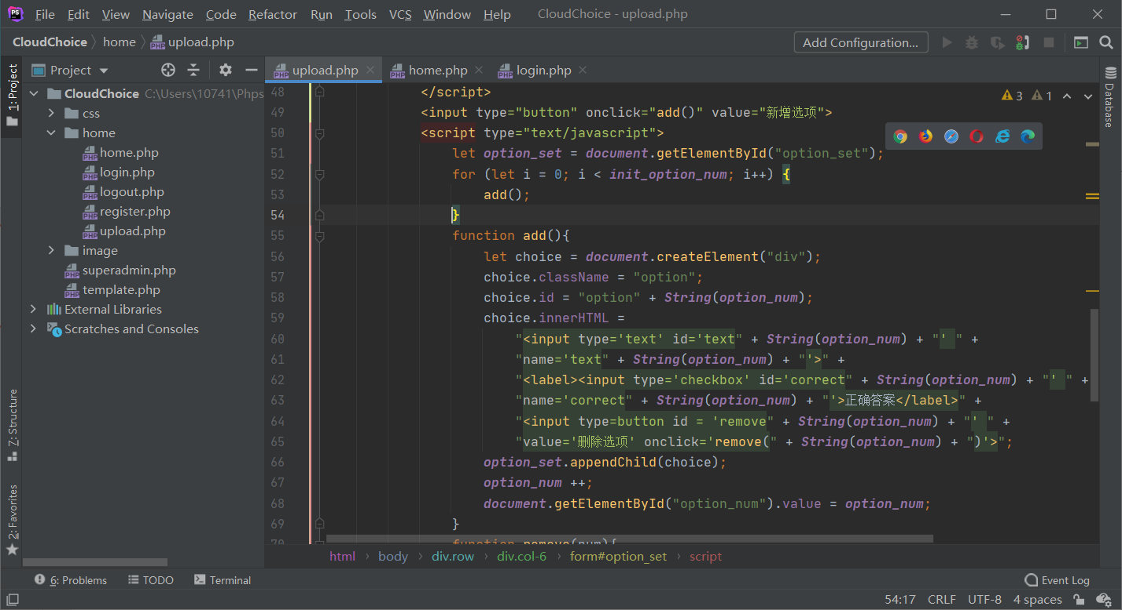
语言及环境
IDE：PhpStorm
JetBrains出品，可以用学校邮箱激活教育版
Clion的亲兄弟

Slide 5
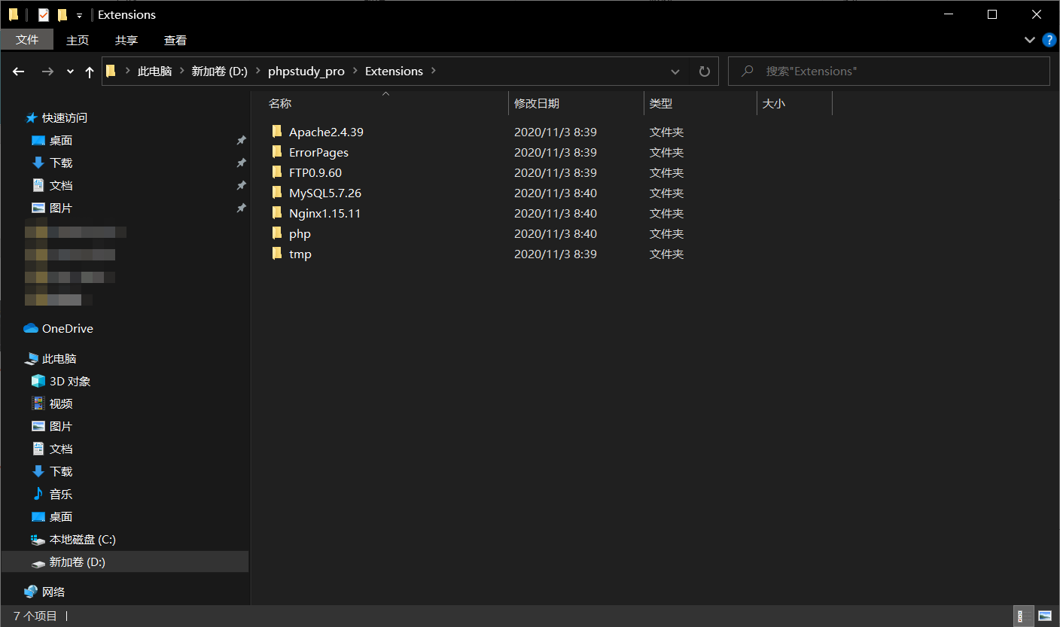
语言及环境
JavaScript/CSS/HTML的运行环境不用配置，只要你有浏览器就能跑
需要安装PHP和MySQL
我下载了PhpStudy，傻瓜化安装PHP，MySQL等一堆东西

Slide 6
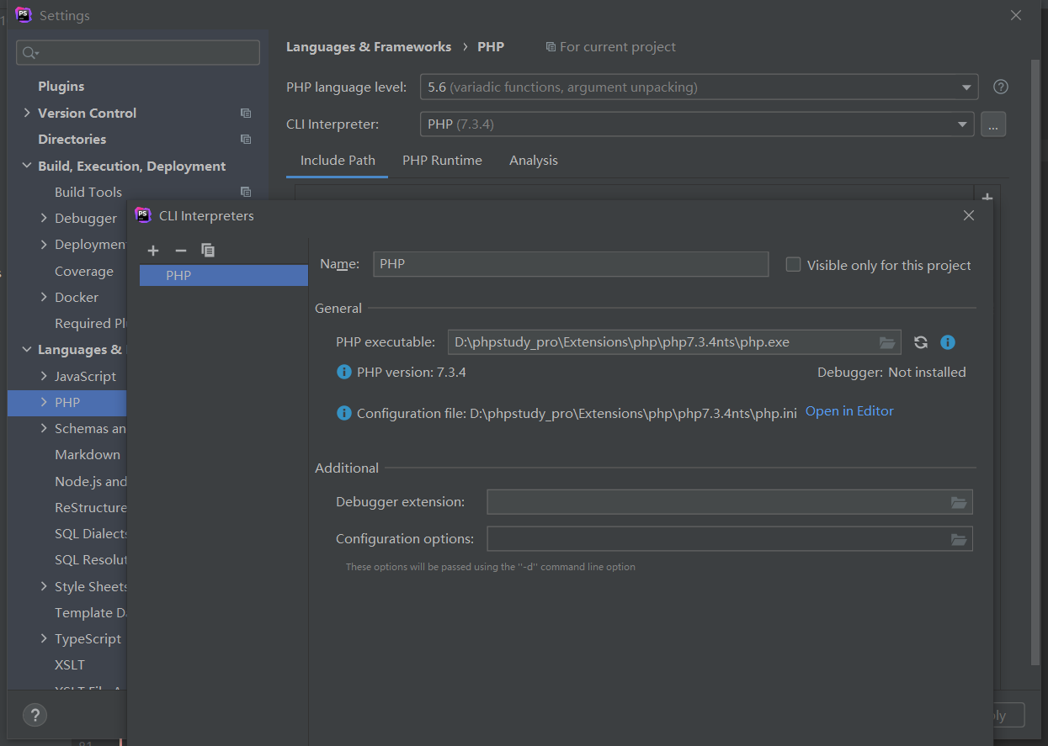
语言及环境
此外，需要手动给PhpStorm设置php的路径，不然没法解析PHP脚本

Slide 7
语言及环境
运气好的话，到此环境就配完了……
由于有集成包，安装不算很麻烦
具体方法可以百度

Slide 8
这个应用是怎么工作的
先看各种语言的分工：
HTML：用来标记网站的格式
CSS：让网站更好看
JavaScript：让网站会动（比如动态的表单验证）
以上都在用户的浏览器上执行
PHP：获取用户传来的请求；对数据库进行操作；把结果发送给用户
PHP在服务器上执行

Slide 9
这个应用是怎么工作的
总得来说
用户向服务器发送请求
服务器上运行PHP脚本，生成HTML发送到用户的浏览器上
CSS和JavaScript辅助HTML让页面有更多样式、功能
用户得到了页面，然后又向服务器发送请求，周而复始

Slide 10
PHP怎么写
首先把网站的静态部分用HTML写出来
然后需要动态改变的地方，插入
<?php
//你要写的php
?>
PHP 的echo方法可以输出字符串
当然，echo的东西可以是HTML代码

Slide 11
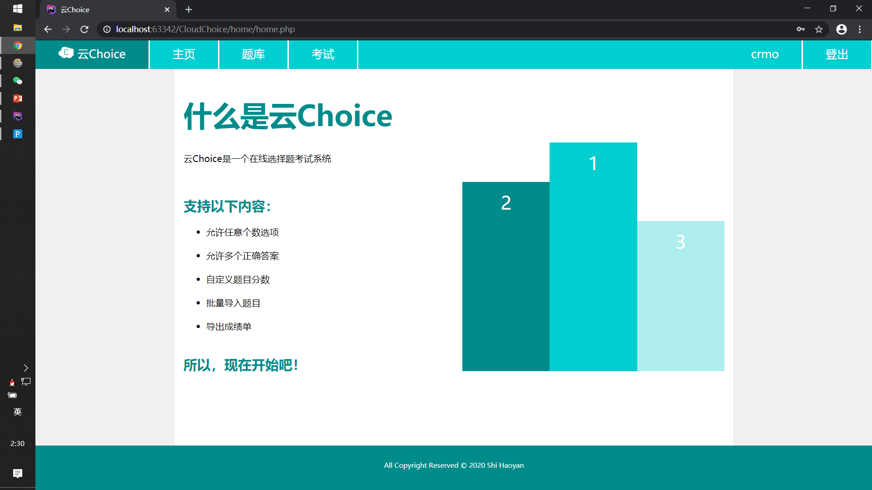
PHP怎么写
那么服务器最终发送给浏览器的是什么呢
首先，那些静态的HTML是不会变的
对于插入的PHP脚本，是不会发送到浏览器的，但是脚本输出的东西会附带到发送的页面中
说白了，最终发送的内容就是HTML加PHP输出的东西，而脚本具体写的什么用户不会知道

Slide 12
如何管理数据库
PhpStorm自带数据库管理功能
首先需要启动MySQL，不然能连上就有鬼了
第一次的话还需要先修改数据库密码
进入PhpStorm，右侧database选项卡，点开后设置连接数据库就能连接了
/*
这里的连接数据库是为了管理方便，和你写的程序连接数据库没什么大关系
*/

Slide 13
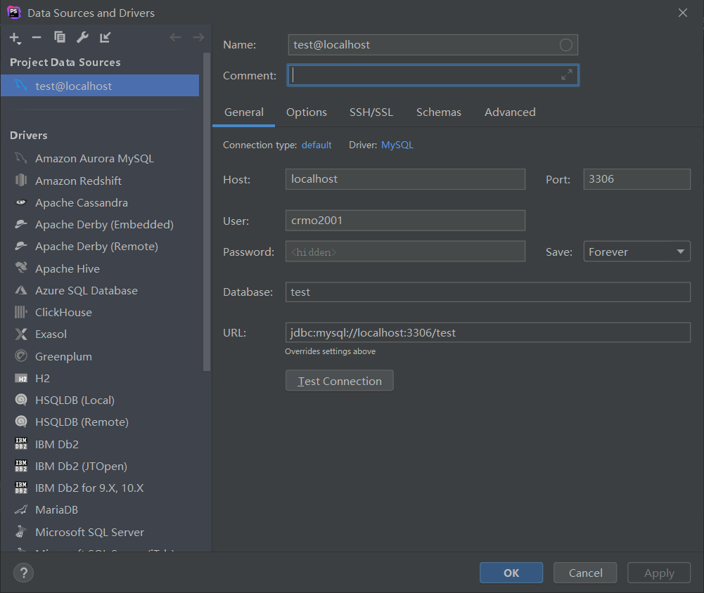

Slide 14
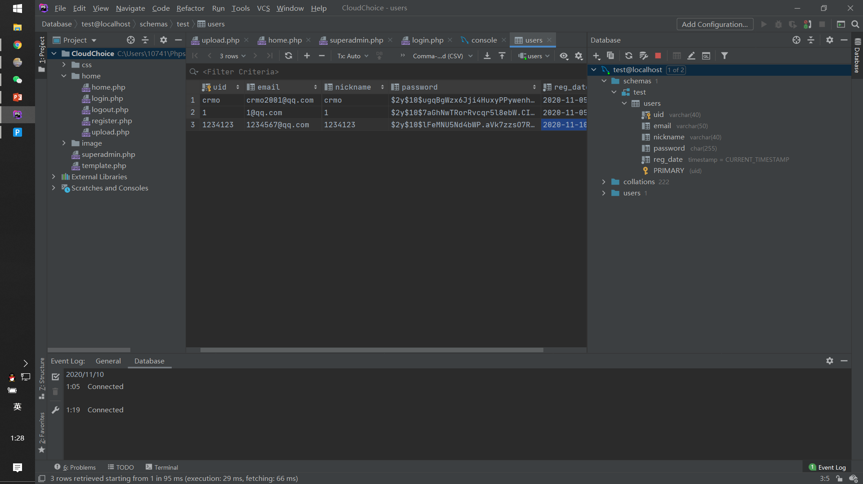
可以直接管理数据表，执行各种操作而不用写SQL，相当方便

Slide 15
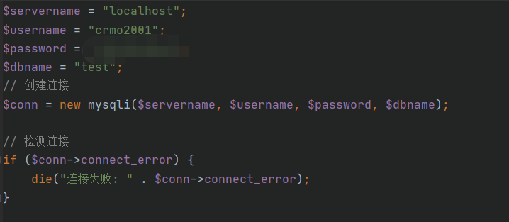
应用中连数据库
我用的 mysqli()方法
给出服务器名，用户名，密码，数据库名即可连接。当然，要先启动MySQL
注：PHP为弱类型语言，不用声明变量类型，但变量要以 $ 开头

Slide 16
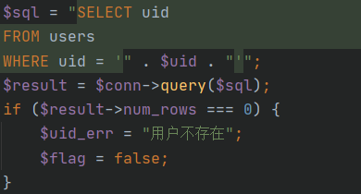
应用中执行数据库操作
我们刚才得到了 $conn 对象
使用query()方法，传入字符串形式的SQL即可
$conn 对象会返回一个结果，我们存进 $result 变量
通过$result的一些方法得到结果

Slide 17
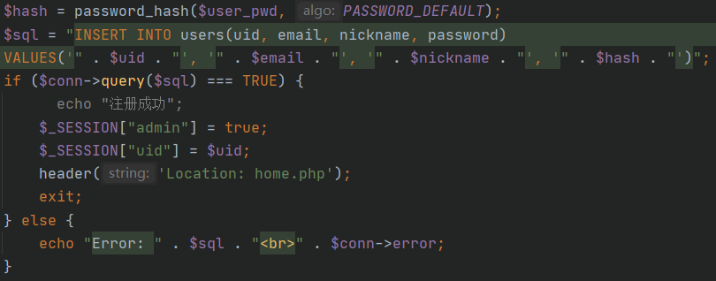
应用中执行数据库操作
有些query返回true或false，即操作是否成功

Slide 18
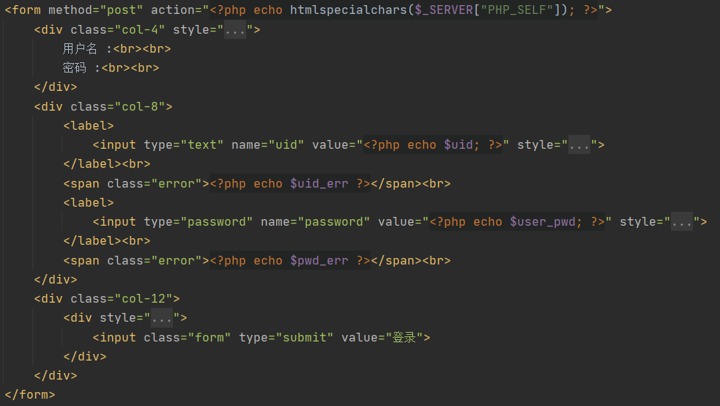
前端如何传回数据
使用HTML的表单，或者直接超链接到一个PHP文件

Slide 19

前端如何传回数据
后端使用$_POST[]数组，得到表单回传的数据

Slide 20
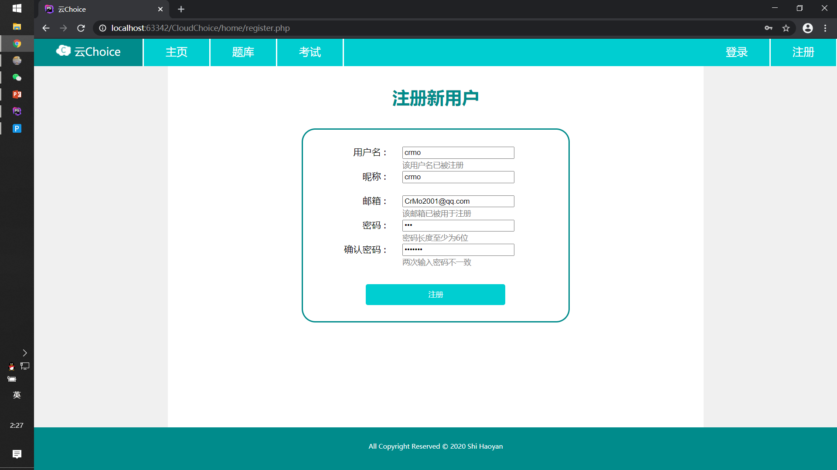

Slide 21
杂项
PHP的变量作用域为文件，跨文件就失效了
如何标记用户已登录
使用cookie或session
Session存储在服务器端，cookie存储在浏览器端，因此session安全性更高，使用也更方便
数据库存储密码时应该加密，放置数据库数据泄露之后，密码被盗，登录别的网站
比如假设某用户的微信密码设置的QQ密码一样，有一天黑客知道了他的微信密码，于是就可以试试能不能登录他的QQ

Slide 22
欢迎提问
</body>

